Slide 1


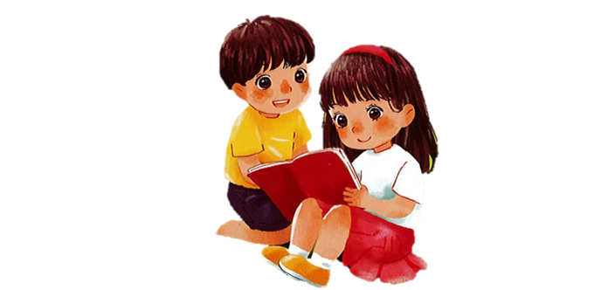
TIẾNG VIỆT 1

Slide 2
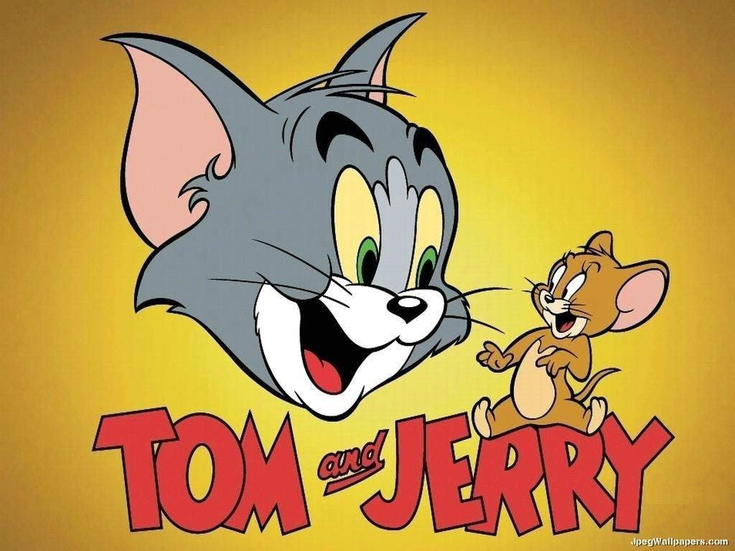
Khởi động
1

Slide 3

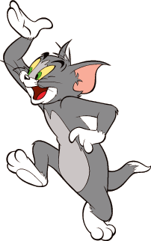
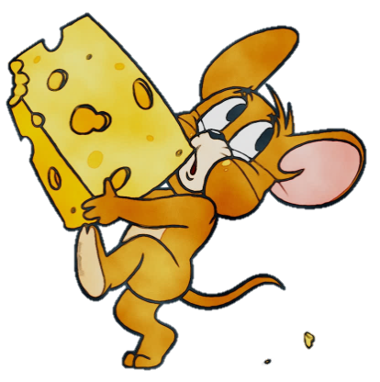
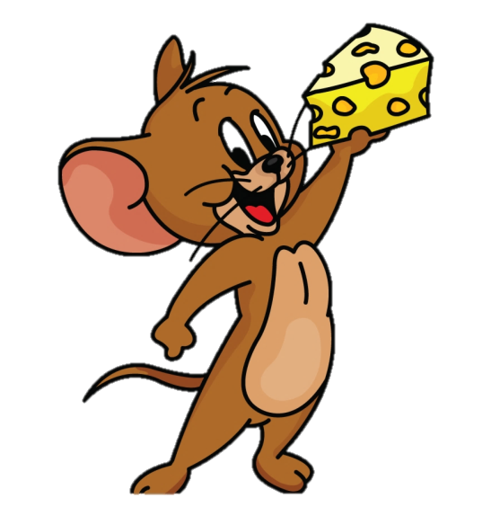
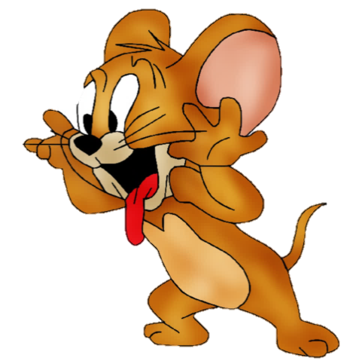
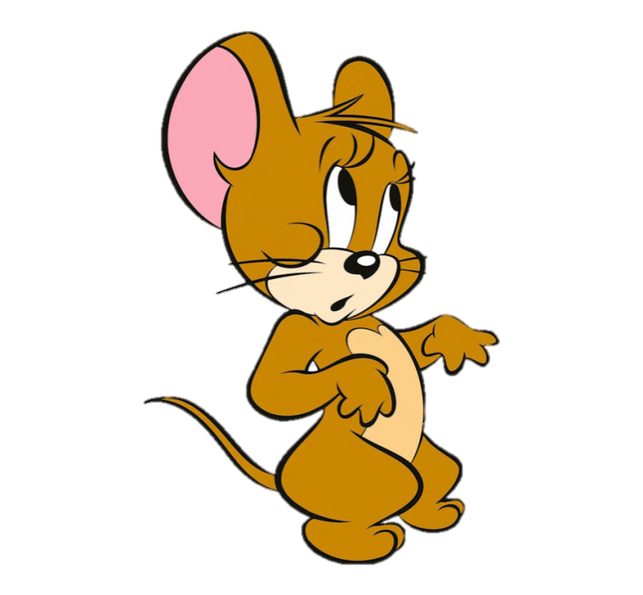
Click vào các con chuột để đi đến câu hỏi.
Đến silde câu hỏi, GV click vào con chuột ở góc để quay về.
Khi 4 con chuột biến mất, enter là con mèo buồn bã xuất hiện.
Sau khi đã hiểu, GV xoá text Box này nhé!
Đi đến bài học

Slide 4
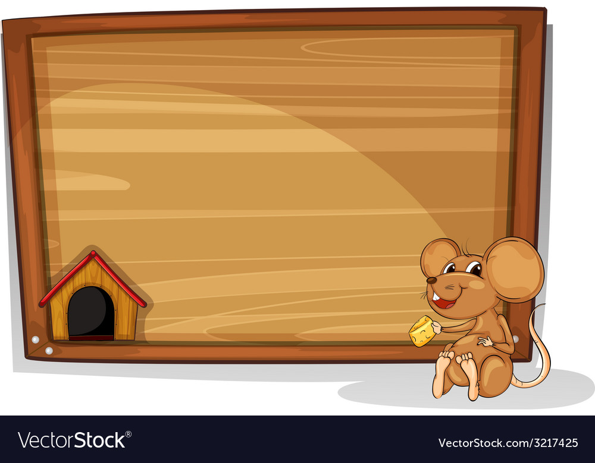
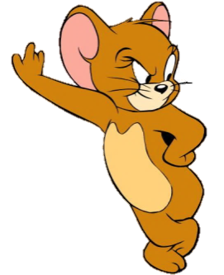
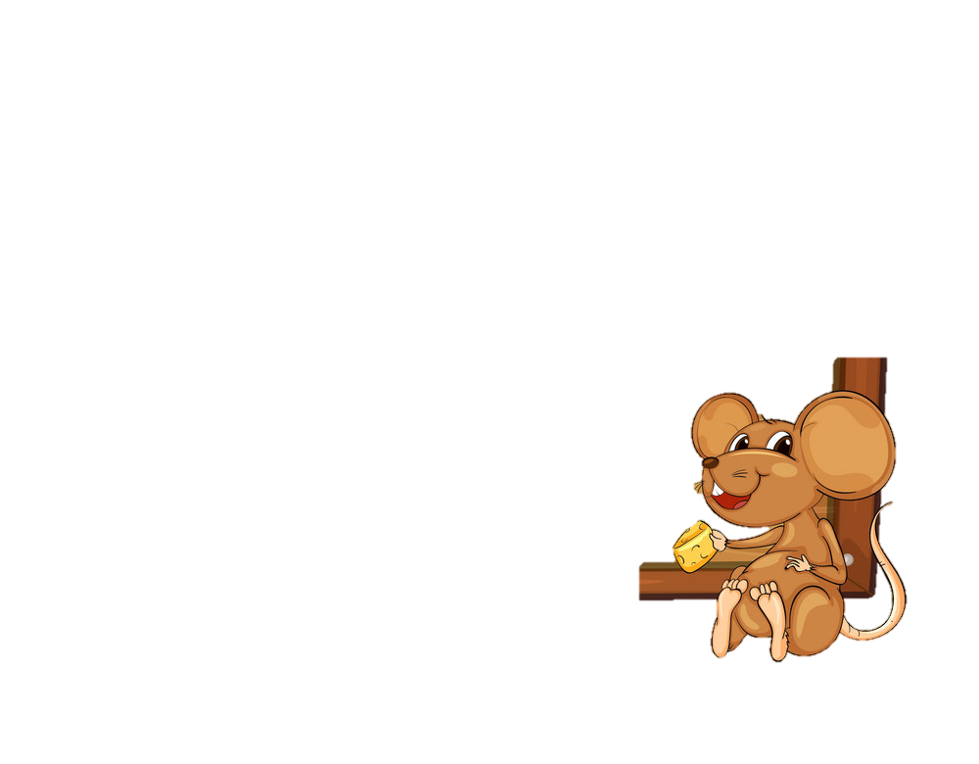
nón lá
con chồn
Notes:
Click vào con chuột đang ăn để quay lại

Slide 5
lớn
sơn ca
Notes:
Làm miệng

Slide 6
Bốn chú lợn con
Ve vẻ vè ve
Vè bốn chú lợn
Nhởn nhơ nô giỡn
Ăn ngủ vô tư.
Hẳn họ nhà “Trư”
Là to tròn thế.
Ve vè nghe kể
Bốn chú lợn con.
(Tiến Việt)
Notes:
Làm miệng

Slide 7
con chồn
Notes:
Làm miệng

Slide 8
So sánh
e
ê

Slide 9
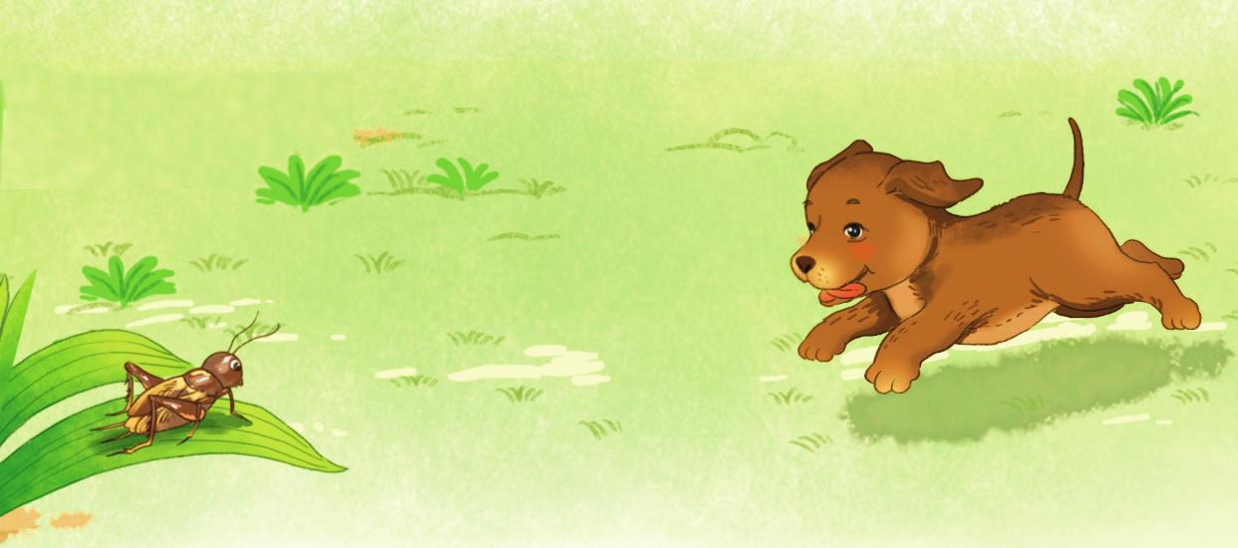

Nhận biết
2
Cuncon nhìn thấy dế men trên tàu lá.
́
̀

Slide 10


BÀI 33:
en ên in un

Slide 11

Đọc
3
en
ên
in
un
m
en
men

en
en
ên
ên
khèn
sen
nến
nghển
in
un
un
chín
mịn
cún
vun

Slide 12
So sánh
e
n
ê
n
i
en
ên
n
in
u
n
un

Slide 13



Thư giãn nào!

Slide 14
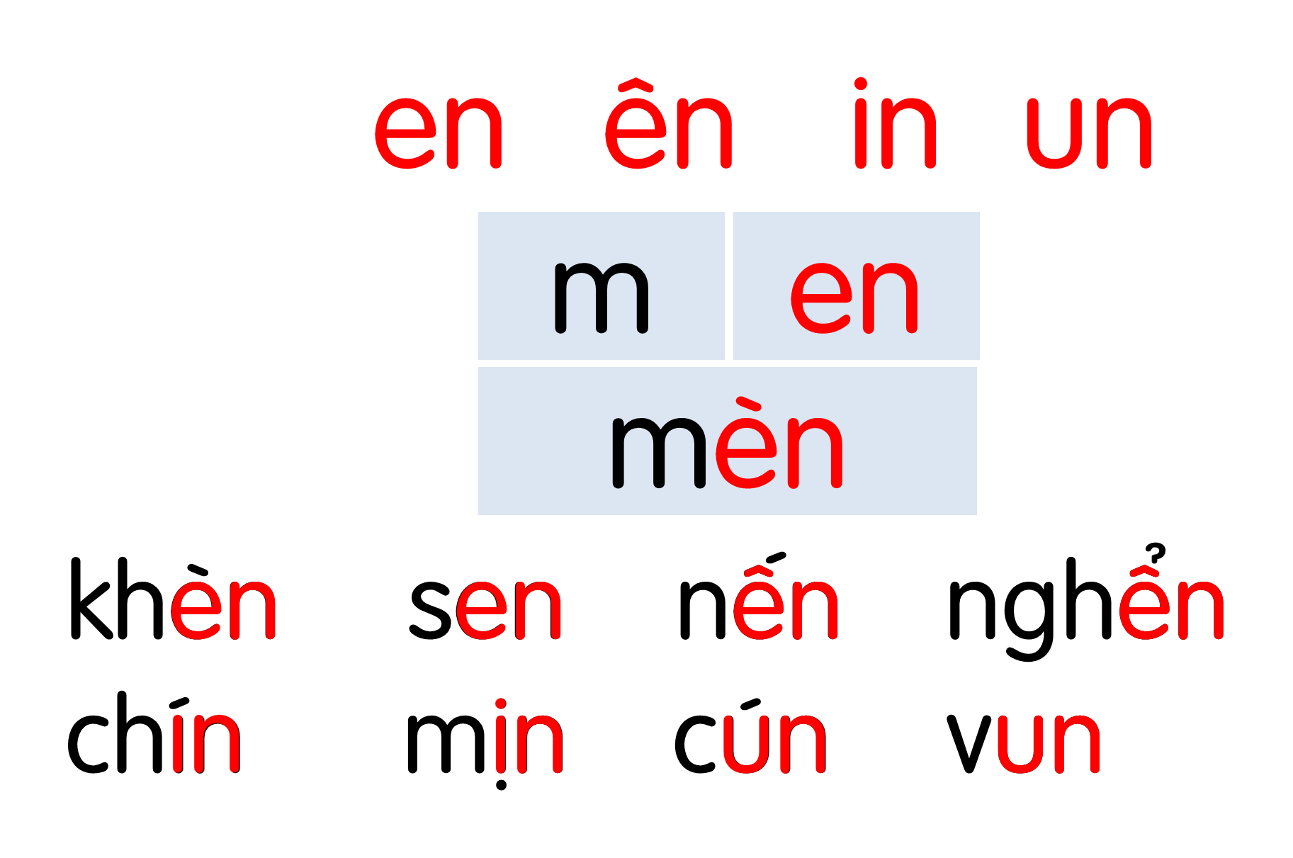
Notes:
Ôn lại

Slide 15

ngọn nến
ên
Notes:
Hay còn gọi là CHIM ĐA ĐA

Slide 16
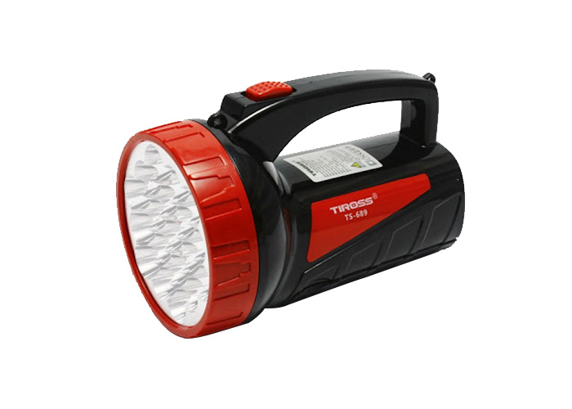

đèn pin
en
in

Slide 17
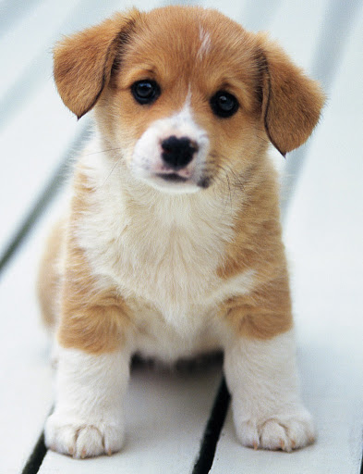
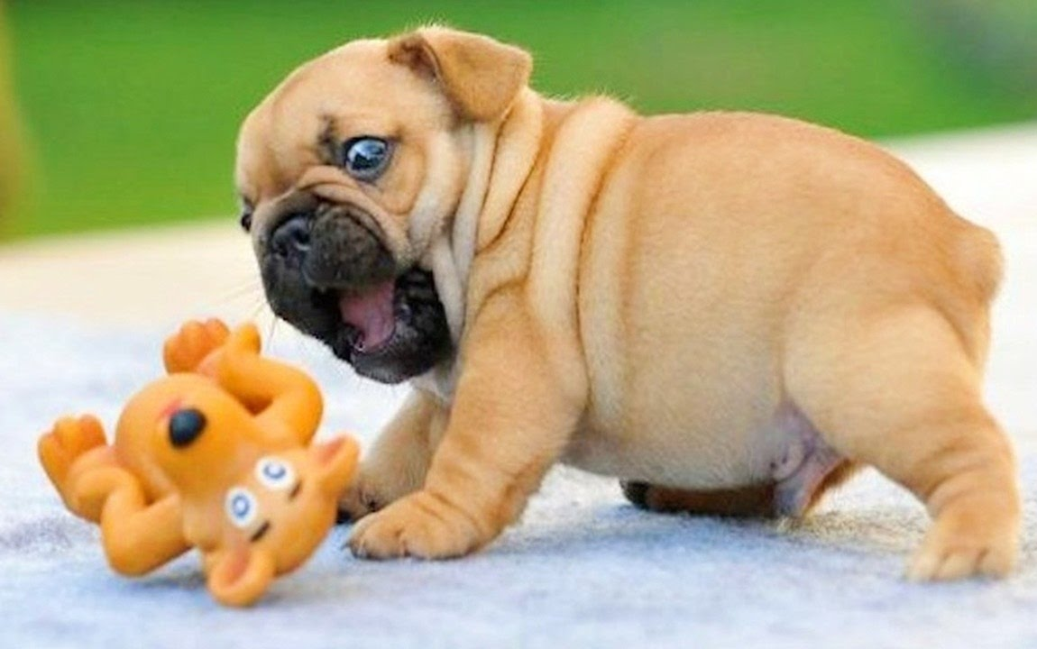
cún con
un

Slide 18




Slide 19


Slide 20
Giải lao

Slide 21
Hướng dẫn viết bảng
4
en

Slide 22
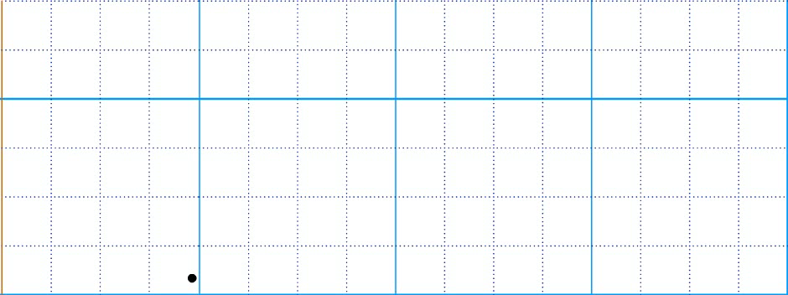


Slide 23
Hướng dẫn viết bảng
4
ên

Slide 24
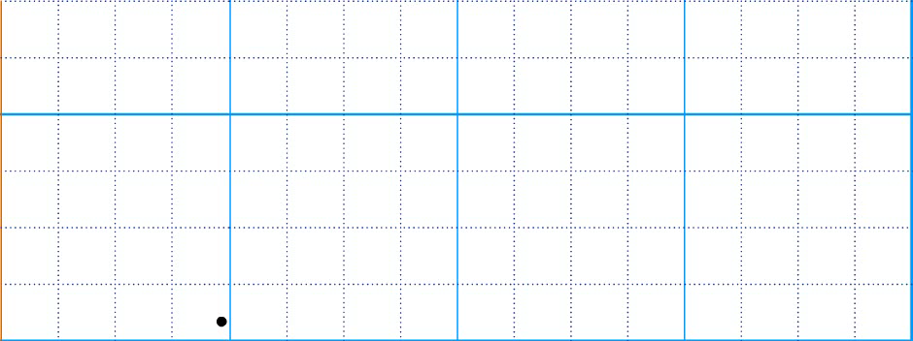

Slide 25
Hướng dẫn viết bảng
4
Łn

Slide 26
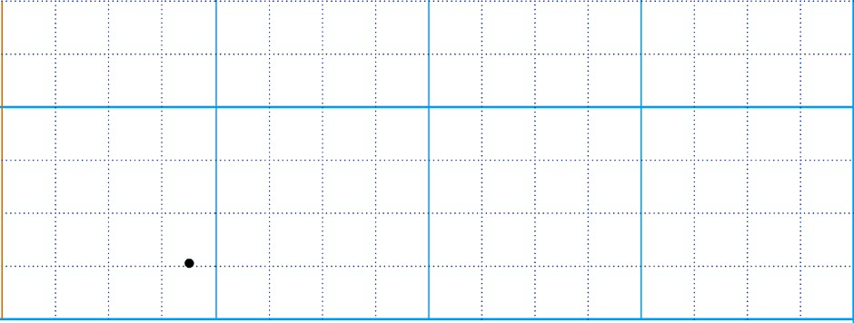

Slide 27
Hướng dẫn viết bảng
4
Ďn

Slide 28
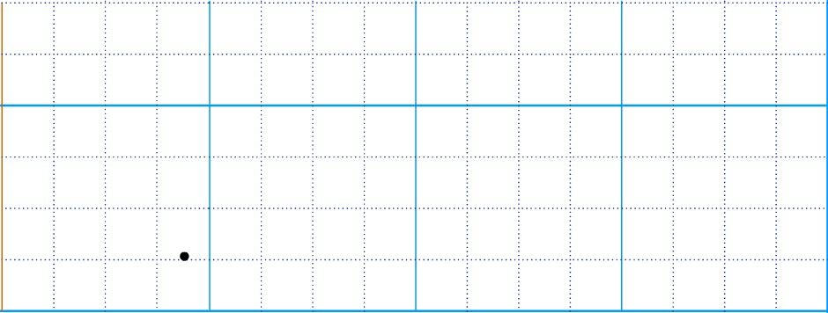

Slide 29

ΖĞn

Slide 30
Α˝n

Slide 31
↨in

Slide 32
cún

Slide 33
Viết vở
5
en
ên
Łn
Ďn

Slide 34
Αϝn ↨in

Slide 35
ΖĞn

Slide 36
cún

Slide 37
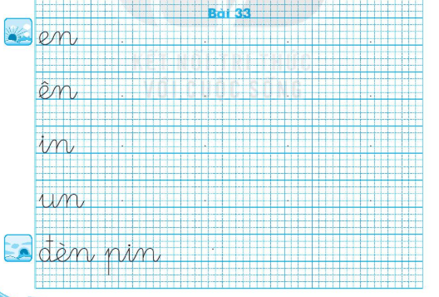
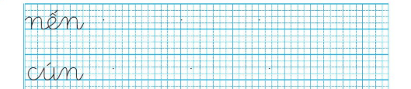

Slide 38
Thư giãn nào!

Slide 39
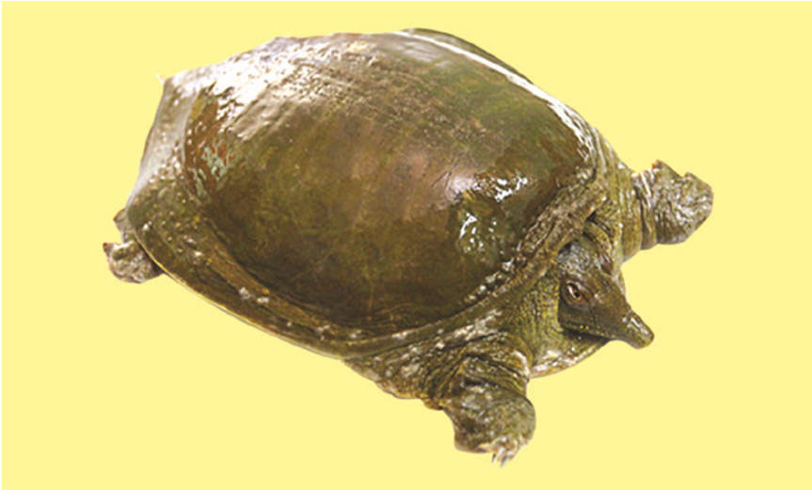
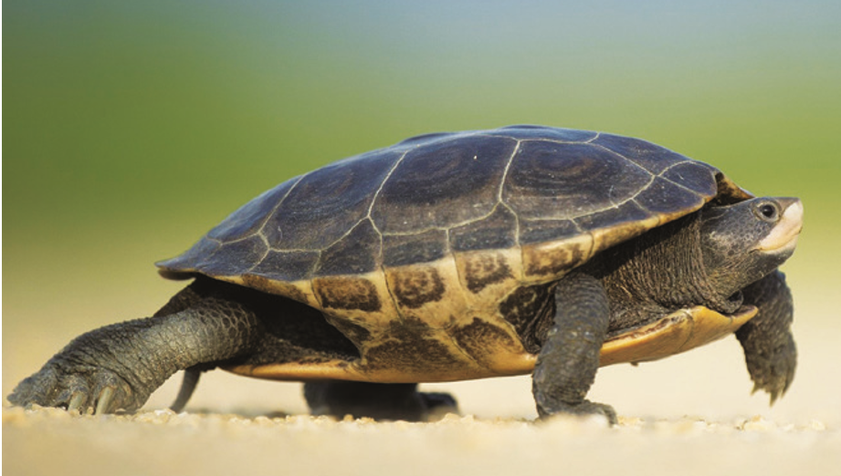
Đọc
6
Ba ba
Con gì tên có chữ “ba”
Ăn cua ăn cá, nhìn qua ngỡ rùa?
Rùa
Con gì quen vẻ già nua
Bốn chân ngắn ngủn, thỏ thua chả ngờ?
(Phúc Định)

Slide 40
tên
nhìn
quen
ngủn

Slide 42
Con gì tên có chữ “ba”
Ăn cua ăn cá, nhìn qua ngỡ rùa?
Con gì quen vẻ già nua
Bốn chân ngắn ngủn, thỏ thua chả ngờ?
(Phúc Định)

Slide 43
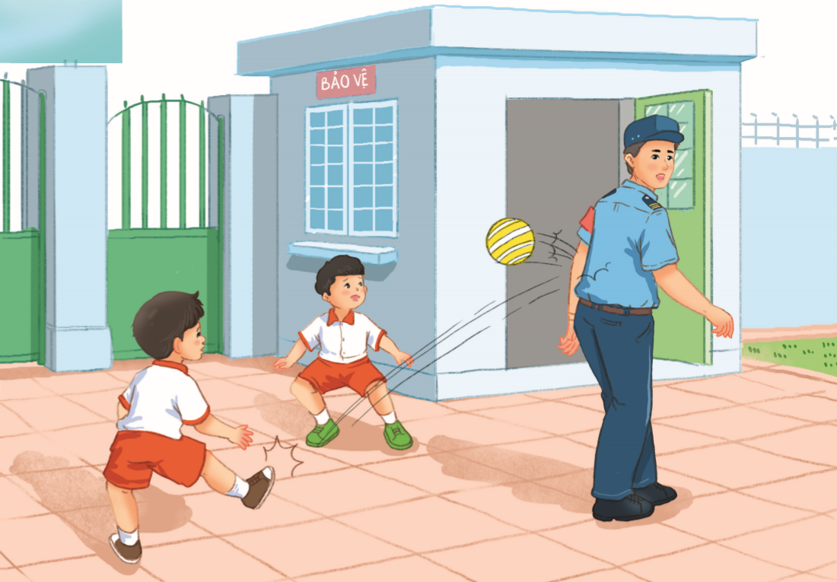
Nói
7
Xin lỗi

Slide 44


Slide 45
Dặn dò

